Slide 1
Кризис трех лет
Три года – возраст, когда ребенку так хочется ощутить себя взрослым и самостоятельным
Признаки кризиса трех лет:
Отрицание- «Нет», «не хочу», «не буду»
Упрямство- вынуждает взрослых идти на уступки
Своеволие- стремление к полной самостоятельности
4. Агрессивность- грубость, драчливость

Slide 2
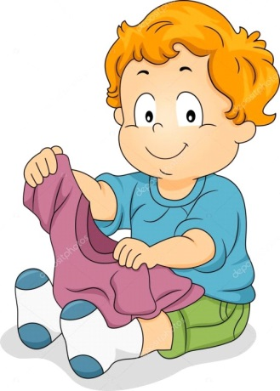
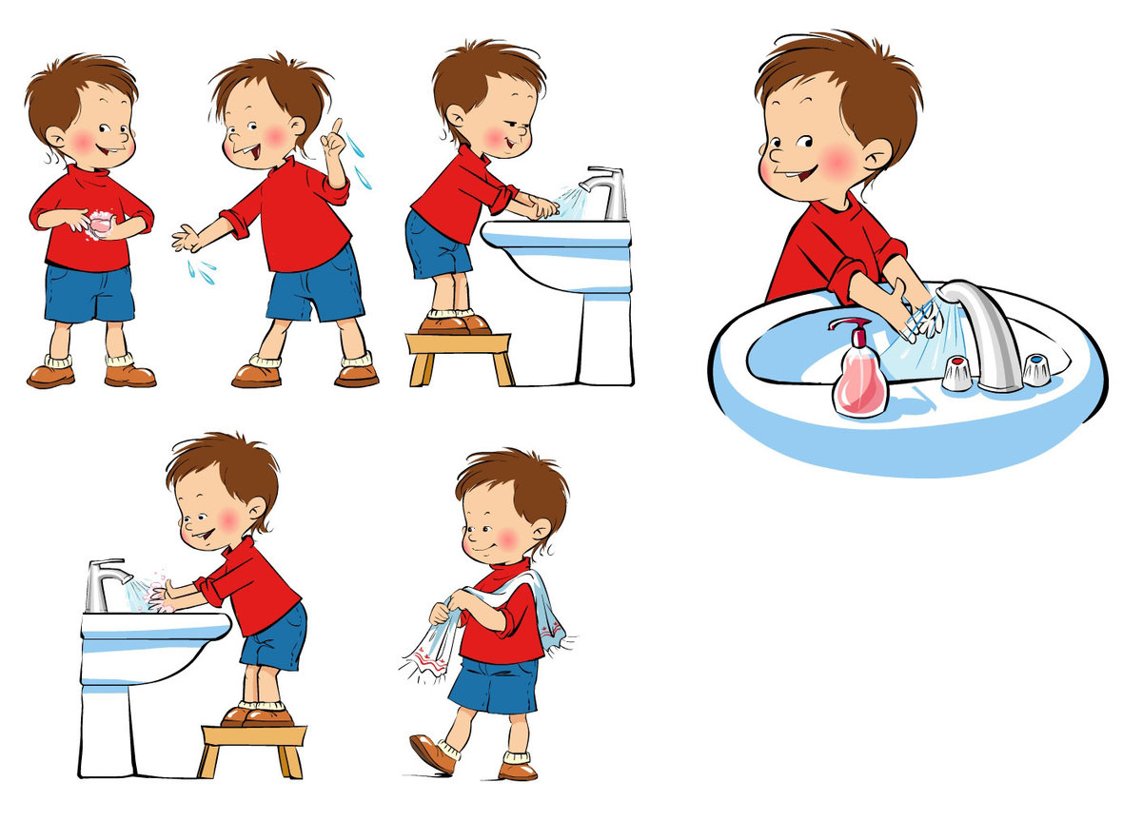
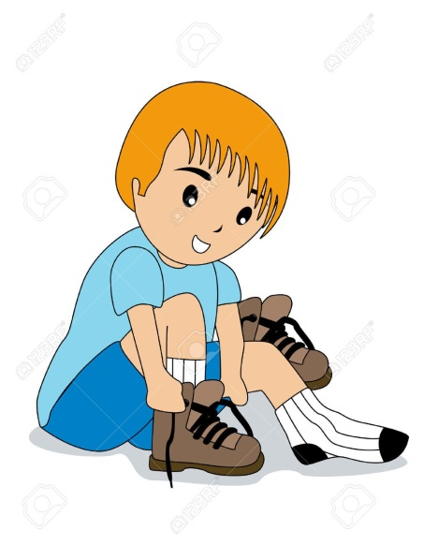
Поощрение самостоятельности
Как пережить кризис трех лет

Slide 3
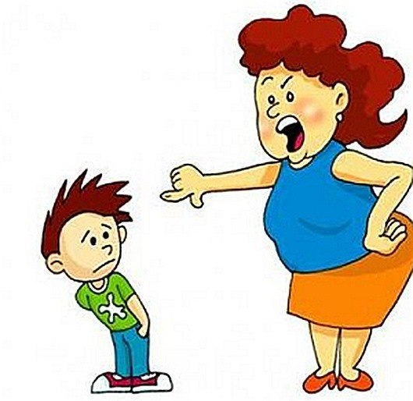
Ругать малыша только за поступок
Ругать можно только за неправильный поступок, но ни в коем случае не критиковать личность ребенка.
Лучше сказать «Ты поступил нехорошо», а не «Ты такой вредина»
Жадина
Дурак

Slide 4
Сохраняйте спокойствие
Чем спокойнее вы реагируете на выходки малыша, тем меньше у него будет желания досадить вам

Slide 5
Давайте малышу право выбора
Кризисный период у детей проходит намного спокойнее, когда родители считаются с их мнением.

Slide 6
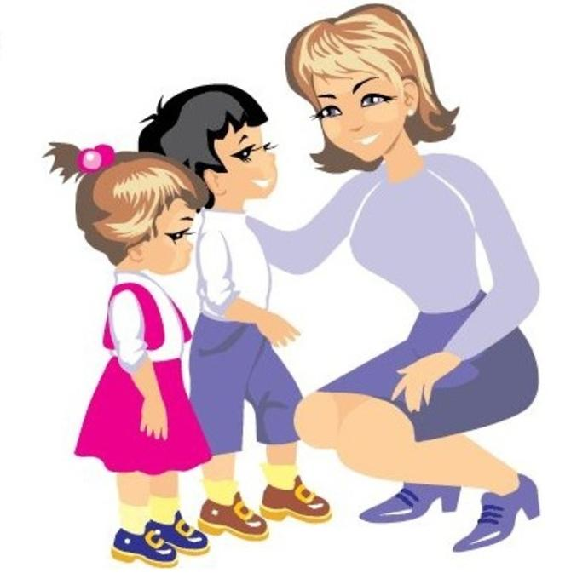
Анализируйте ситуацию
Попросите его поделиться с вами переживаниями, которые он испытывает, чтобы вместе найти выход из ситуации

Slide 7
Твердое «НЕТ»
границы, правила за которые выходить никак нельзя
1.
2.

Slide 8
Как реагировать на истерики
не стыдить ребенка за плач, не выговаривать ему, что он большой и как ему не стыдно, стыдя плачущего ребенка, мы не успокаиваем его, а добавляем боли
не грозить за плач наказанием и наказывать за это
реже запрещать "все трогать"
не прерывать бесцеремонно игру ребенка
укладывать ребенка спать в одно и тоже время
разрешать смотреть определенные мультики, не более 30 минут в день
не переутомлять ребенка интеллектуальными занятиями
Когда у ребенка начинается истерика, попытайтесь не обращать на нее внимание и помогите ребенку преодолеть ее. Разумеется нельзя уступать ребенку потому, что тогда он нарочно будет устраивать истерики, желая добиться своего. Если истерика происходит в людном месте - возьмите его на руки и с улыбкой, отнесите в более тихое место, где вы оба можете немного остыть.

Slide 9
просто любите ребенка!

